Slide 1
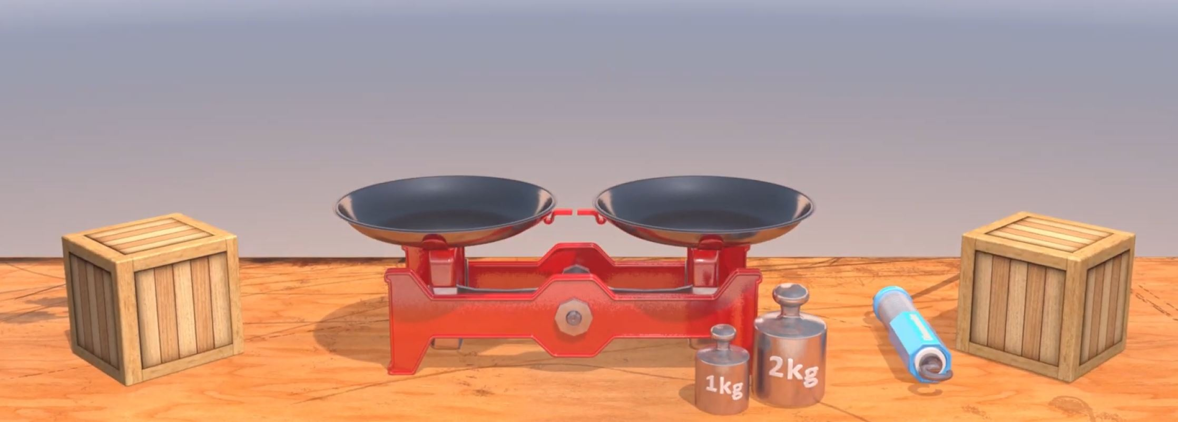
KÜTLE VE AĞIRLIK İLİŞKİSİ

Slide 2
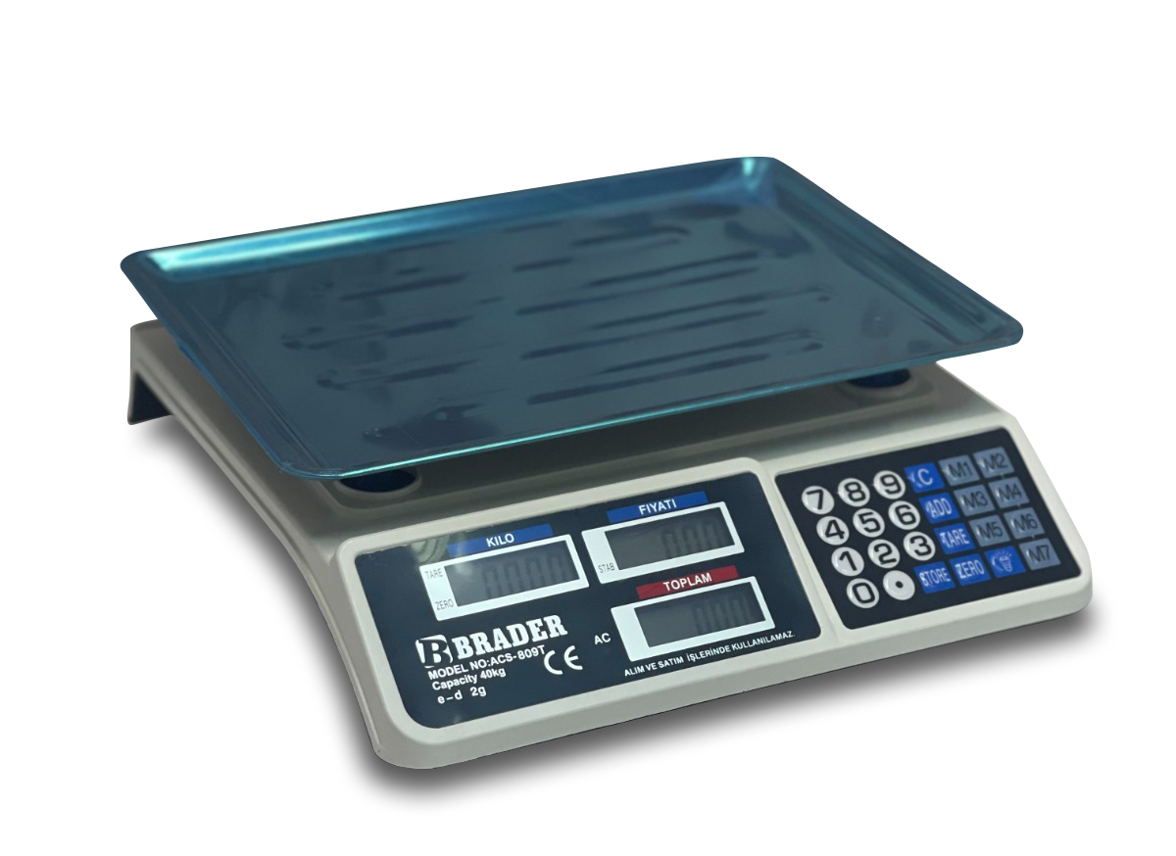
Bu konumuzda
Kütlenin ne olduğunu,
ağırlığın ne olduğunu,
kütle ve ağırlık arasındaki farkları
öğreneceğiz.
öğreneceğiz.

Slide 3
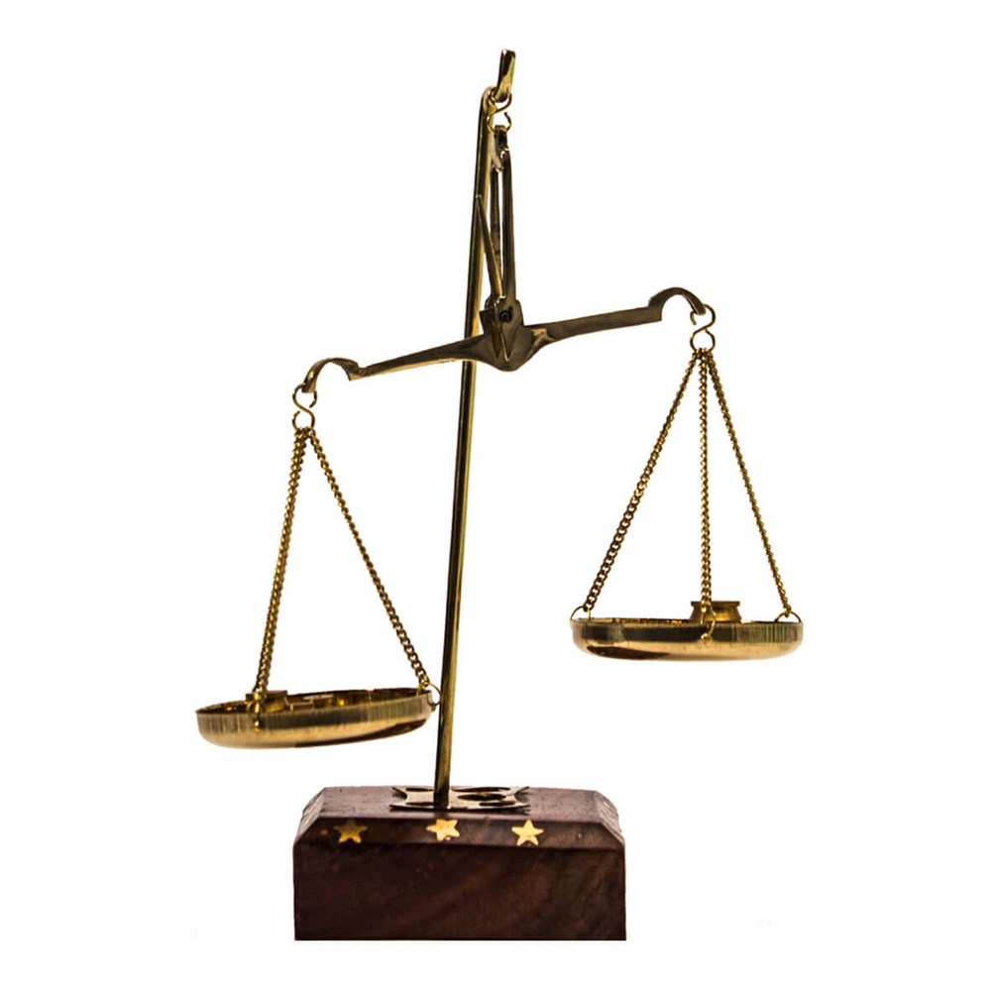
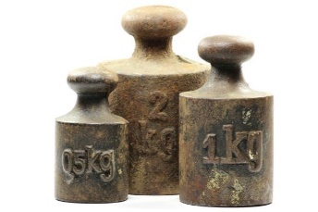
KÜTLE
Değişmeyen madde miktarıdır.
Eşit kollu terazi ile ölçülür.
Birimi kilogram(kg) ya da gram(g)dır.
Bir cismin kütlesi cismin bulunduğu yere göre değişmez.
Bir cismin kütlesi Dünya ve Ay’da aynıdır.

Slide 4
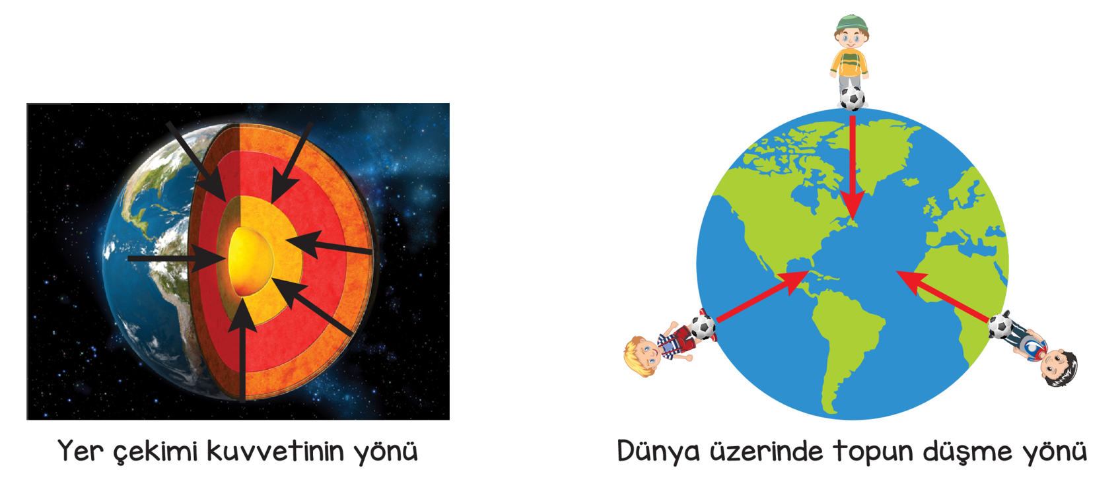
Yerküre (Dünya), üzerinde bulunan cisimleri kendine doğru çeker. Buna yer çekimi kuvveti denir.
Yer çekimi kuvvetinin yönü, Dünya’nın merkezine doğrudur. Bu yüzden yukarı doğru atılan bir cisim, Dünya’nın neresinde olursa olsun yere doğru düşer.

Slide 5
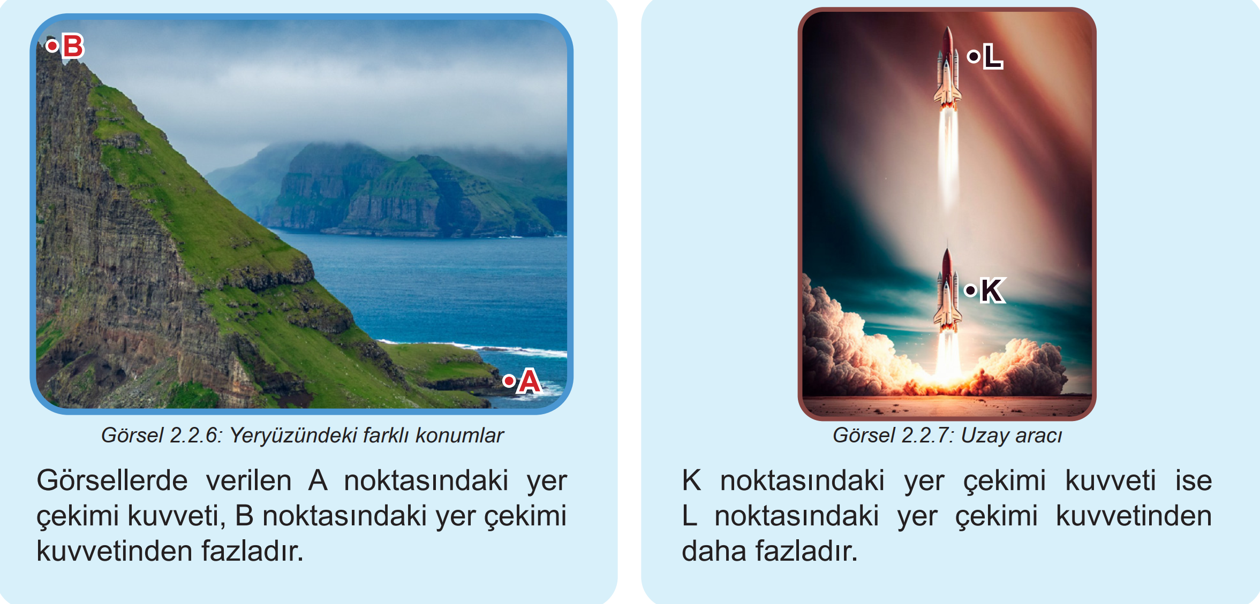
Yer çekimi kuvveti, Dünya’nın merkezinden uzaklaştıkça azalırken Dünya'nın merkezine yaklaştıkça artar.

Slide 6
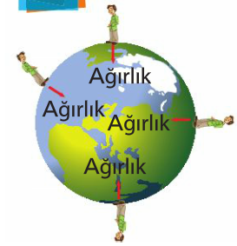
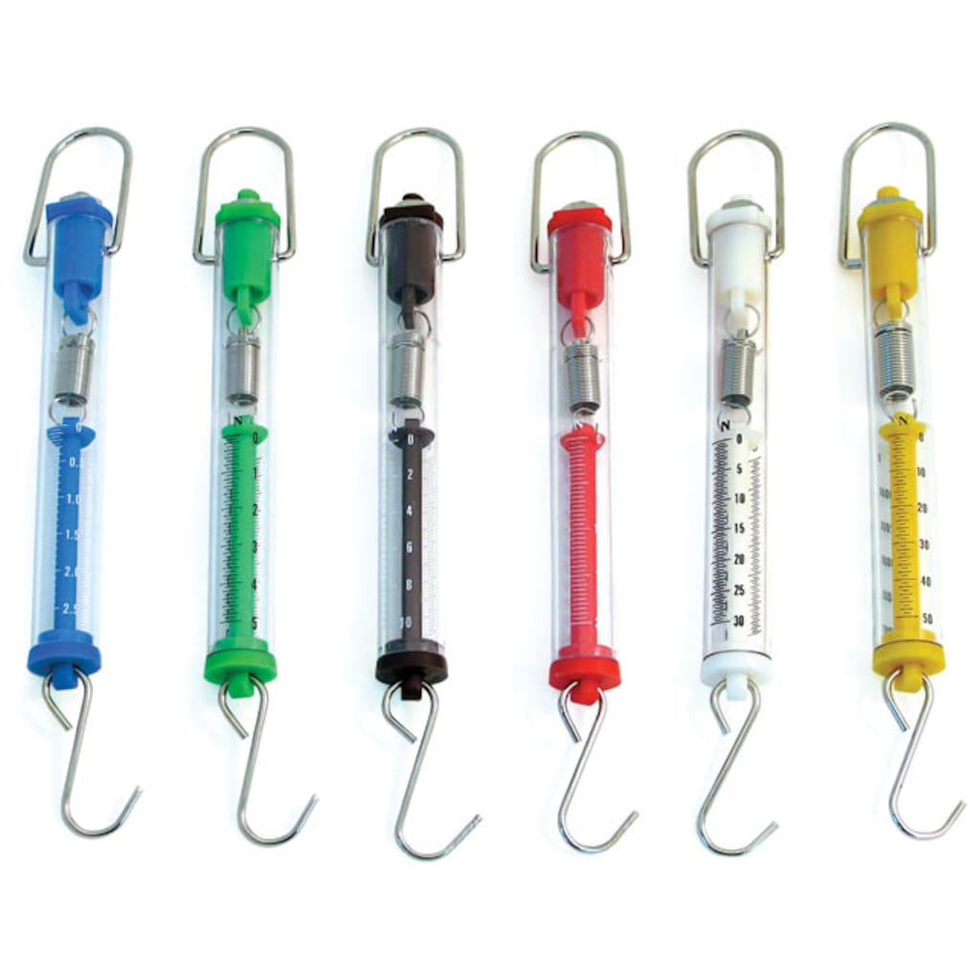
AĞIRLIK
Kütleye etki eden yerçekimi kuvvetine ağırlık denir.
Ağırlık bir kuvvettir ve dinamometre ile ölçülür.
Ağırlığın birimi Newton’dur.
Bir cismin ağırlığı Dünya’da bulunduğu yere göre değişir.

Slide 7
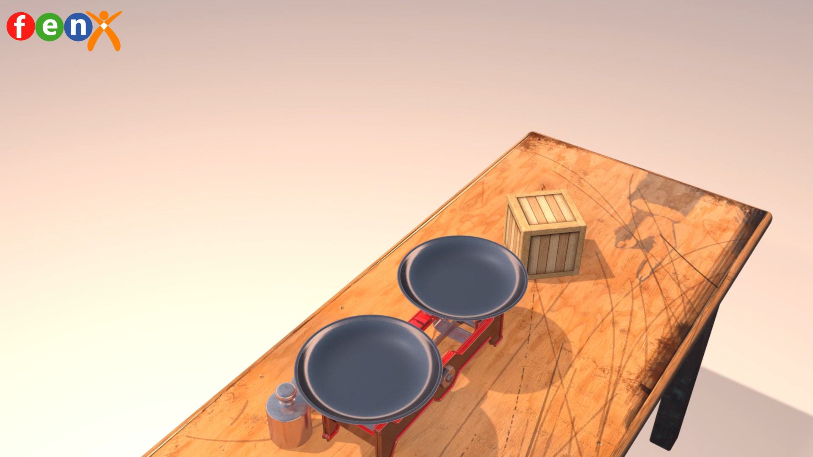


Slide 8
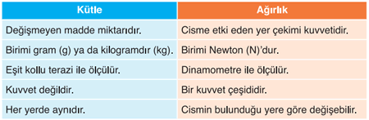

Slide 9
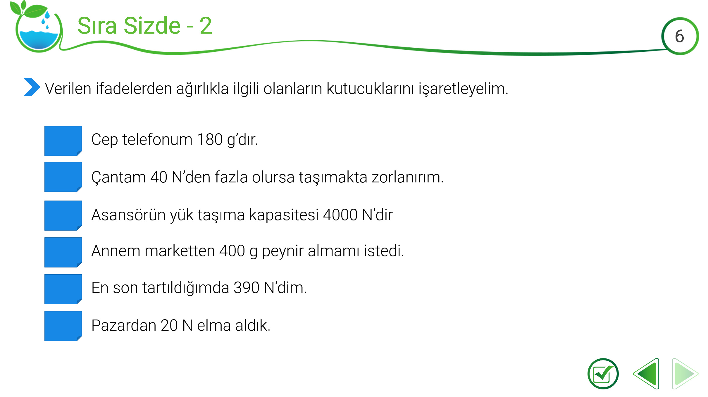

Slide 10
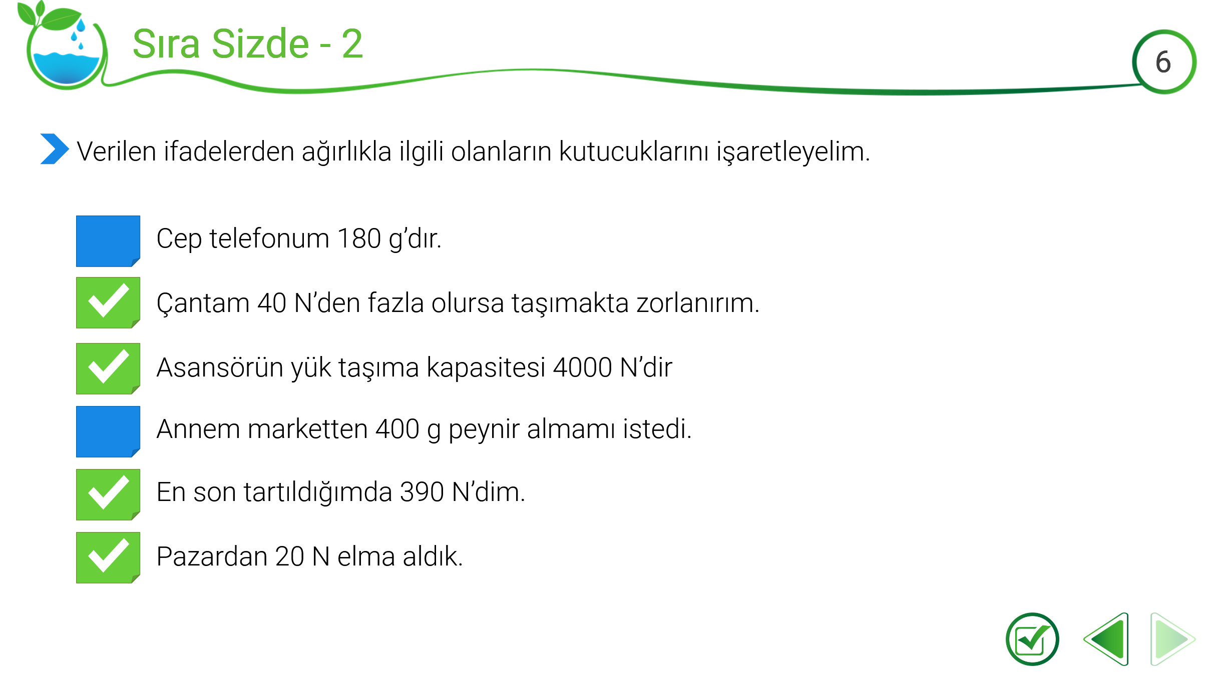

Slide 11
Ağırlık nelere bağlıdır?
1-Cismin kütlesine: Cismin kütlesi artarsa ağırlığı da artar.
Dünya üzerinde 1 kg’lık kütleye yaklaşık 10 N’luk çekim kuvveti etki eder. Yani Dünya’da 1 kg’lık cismin ağırlığı 10 N’dur. 2 kg’lık cisim de 20 N olur.

Slide 12
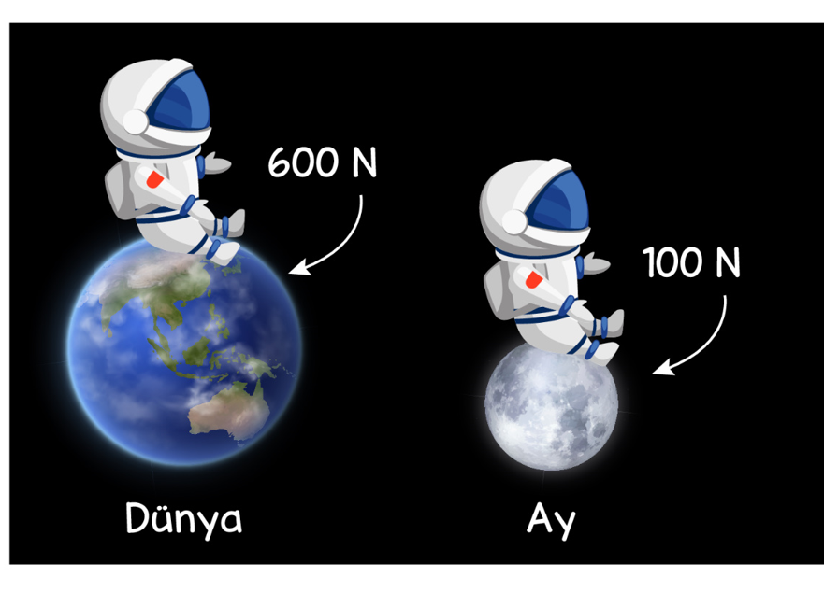
2-Bulunduğu gök cisminin kütlesine : Ay’ın kütlesi Dünya’nın altıda biridir. Ay’ın uyguladığı çekim kuvveti Dünya’nın altıda biri olur.

Slide 13
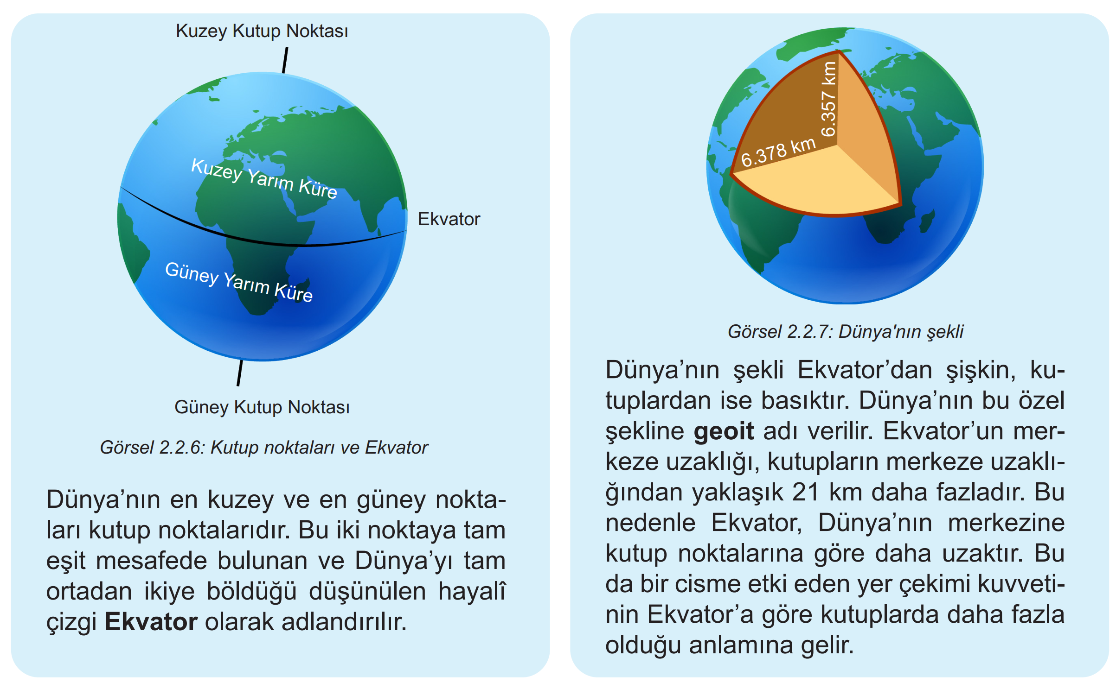

Slide 14

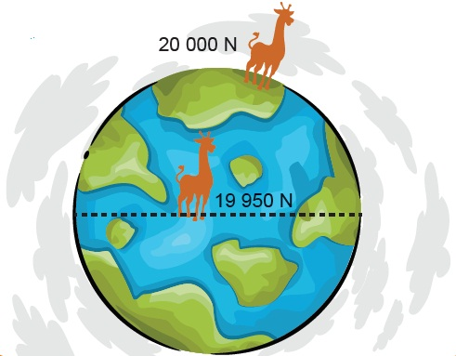
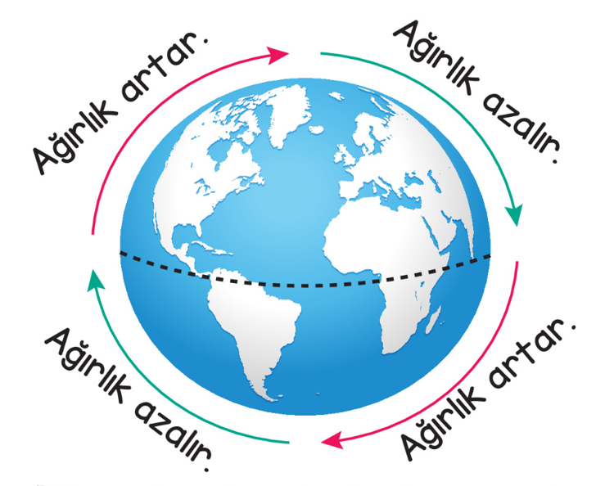
3-Dünya’nın merkezinden uzaklığına(cismin konumuna) :
Kutuplardan ekvatora doğru gidildikçe cismin ağırlığı azalır.
Deniz seviyesinden yukarı doğru gidildikçe cismin ağırlığı azalır.

Slide 15
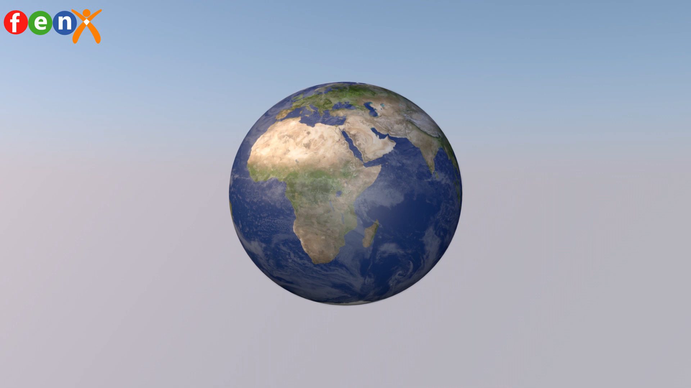

Slide 16
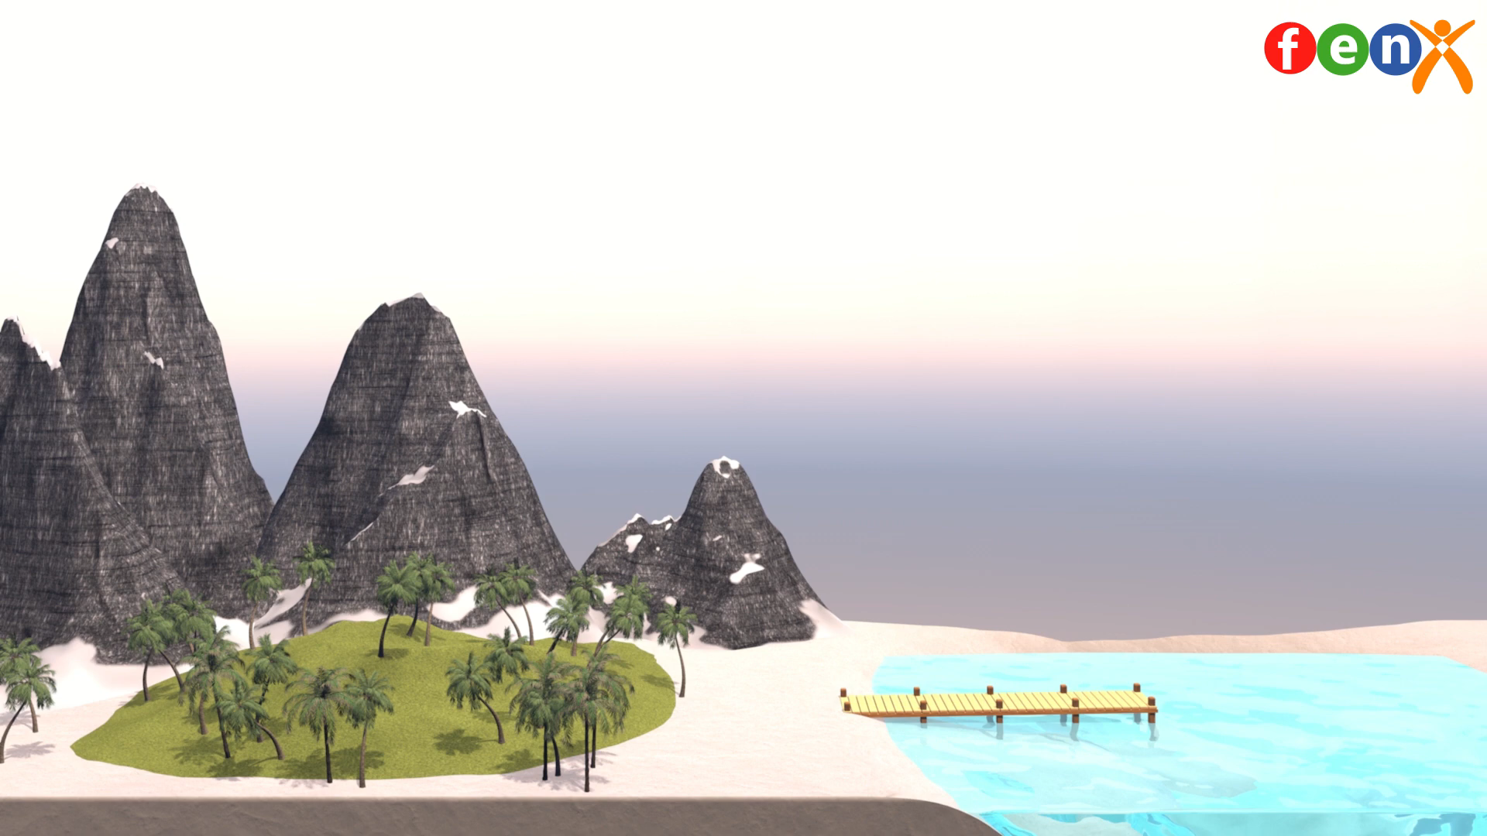

Slide 17
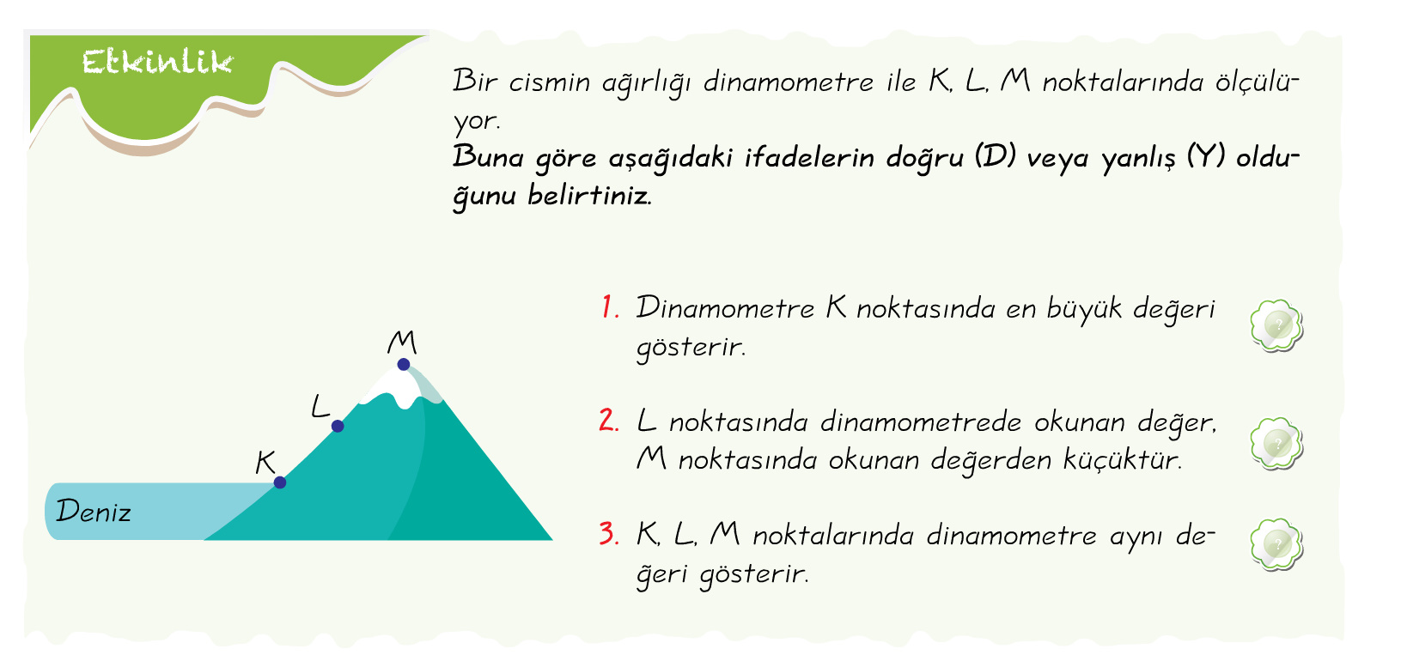

Slide 18


Slide 19


Slide 20


Slide 21
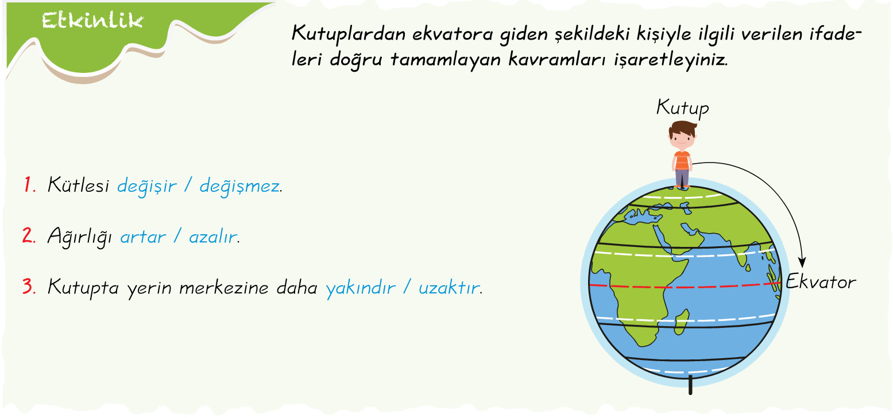

Slide 22
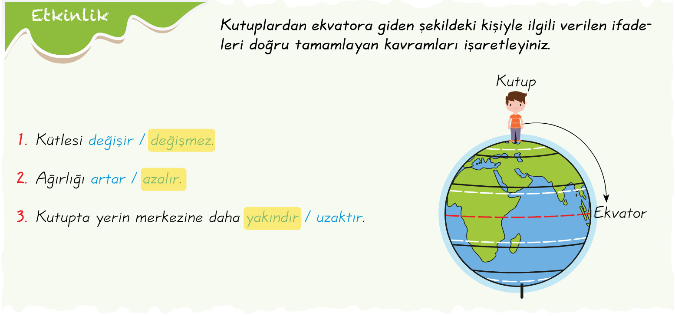

Slide 23
DEĞERLENDİRME SORULARI

Slide 24
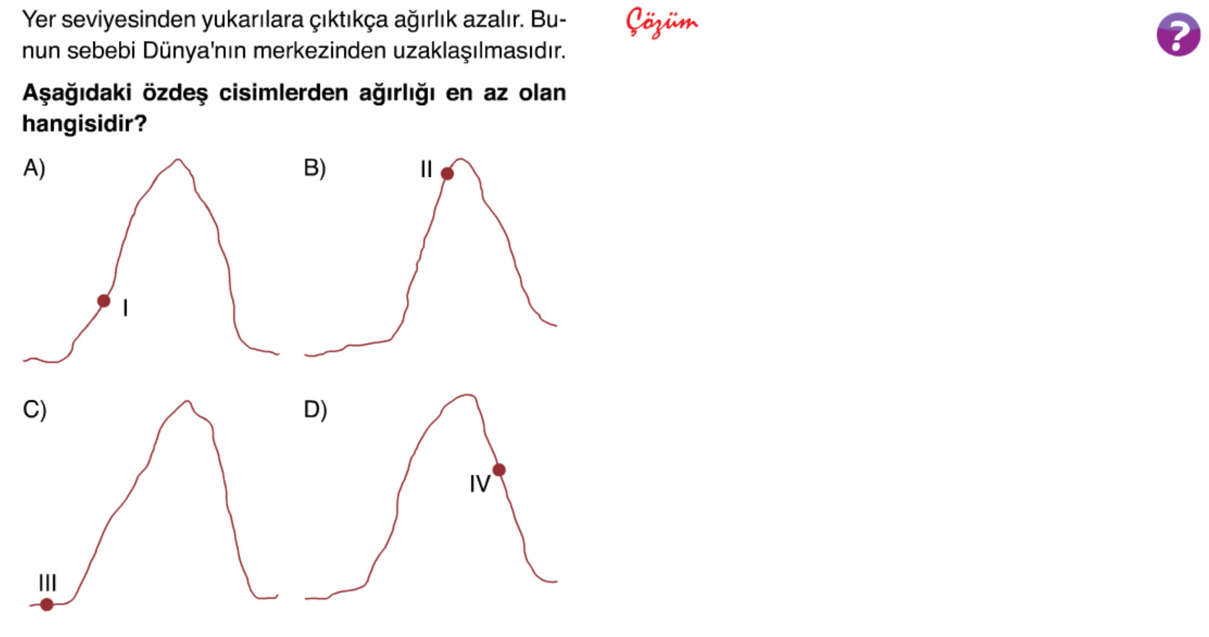

Slide 25
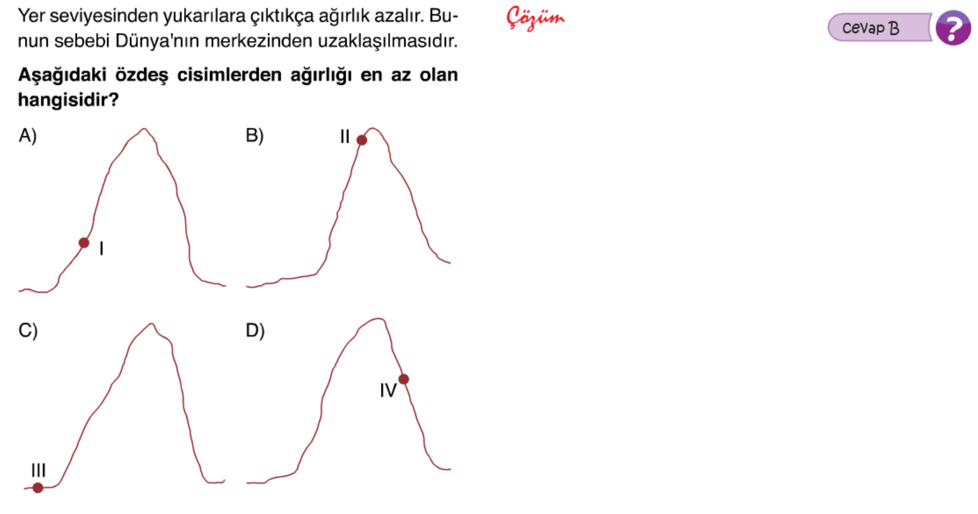

Slide 26
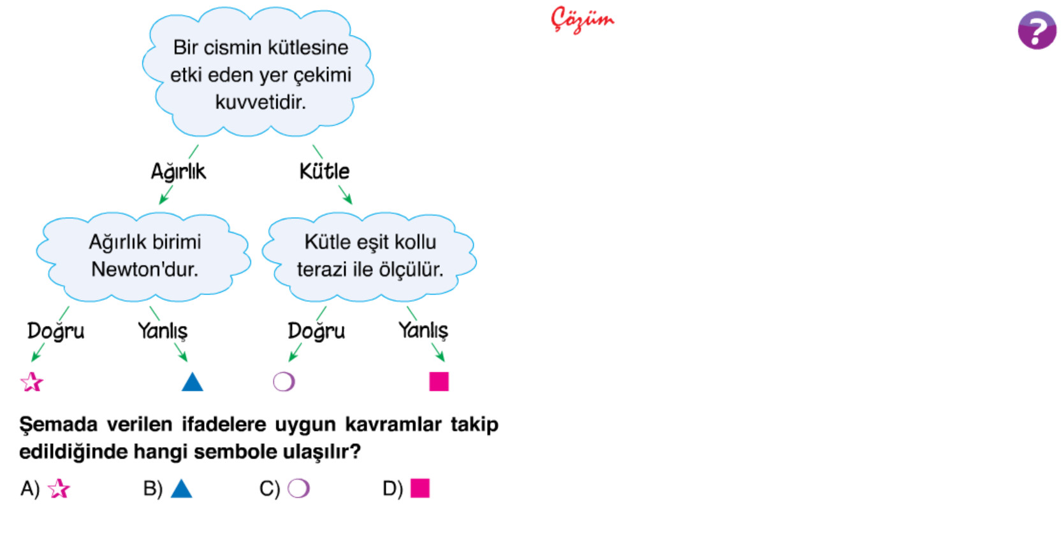

Slide 27
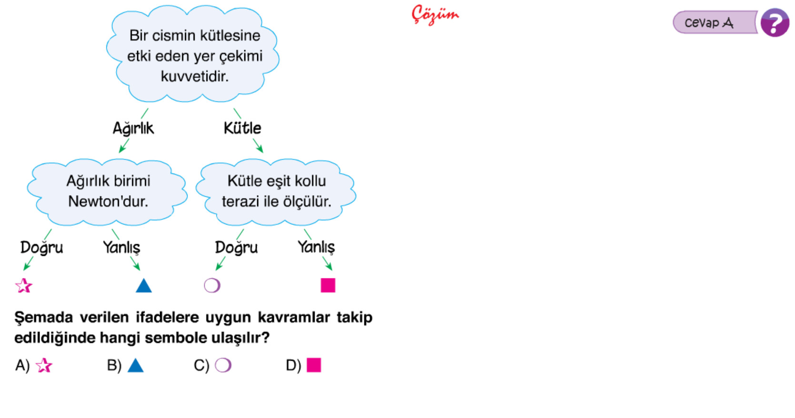

Slide 28
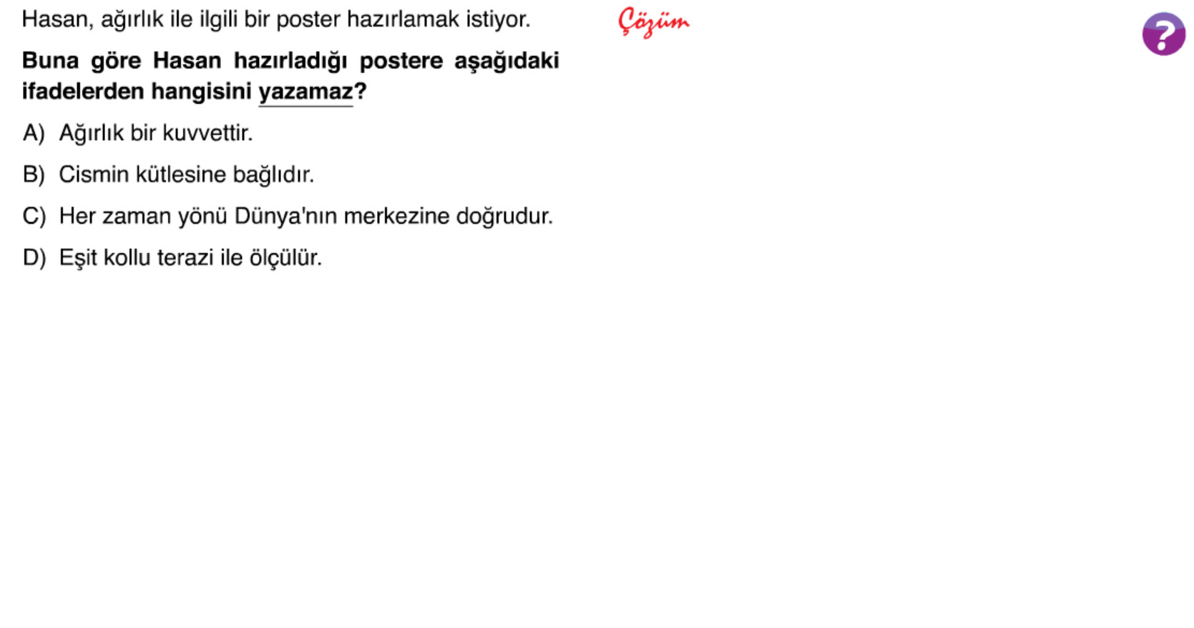

Slide 29
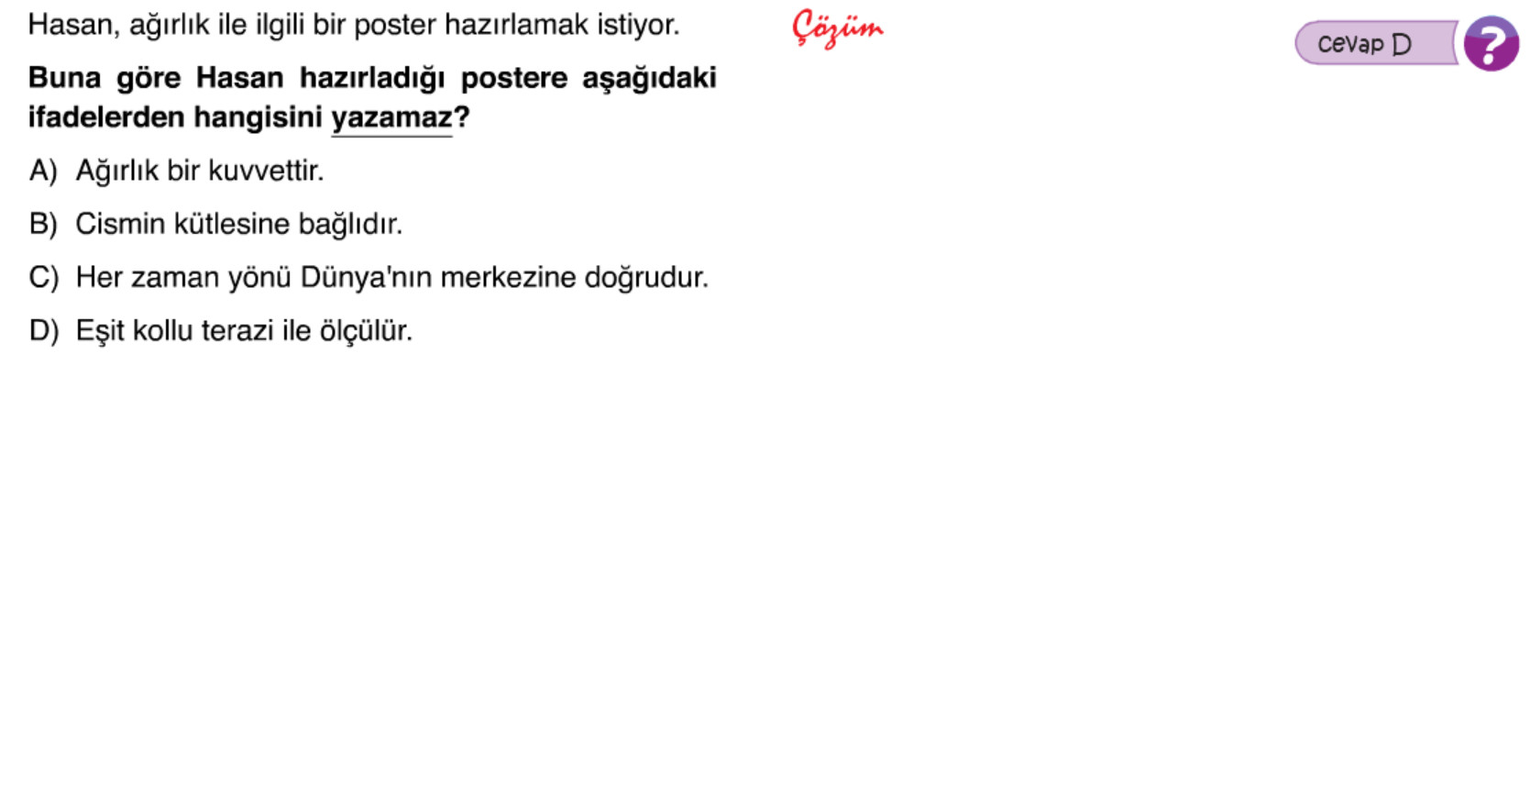

Slide 30
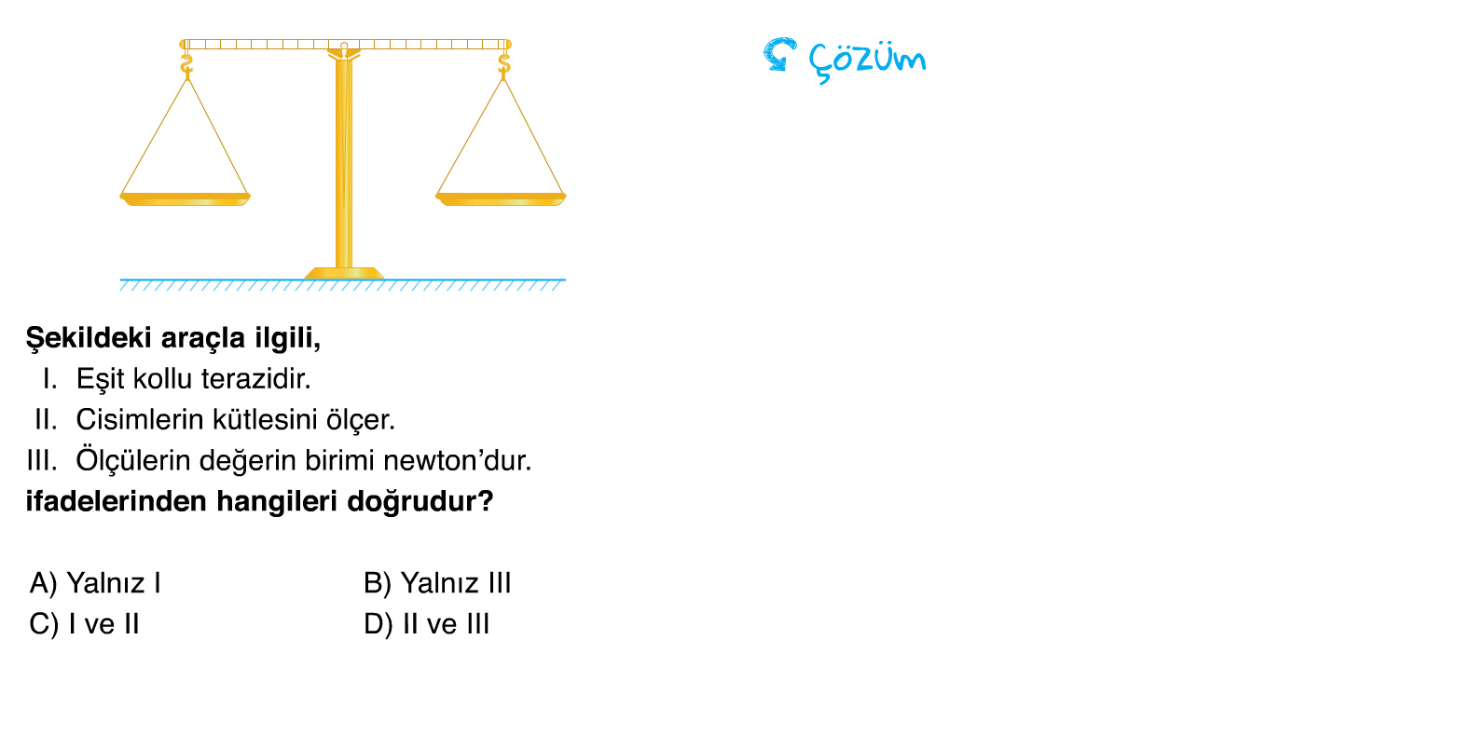

Slide 31
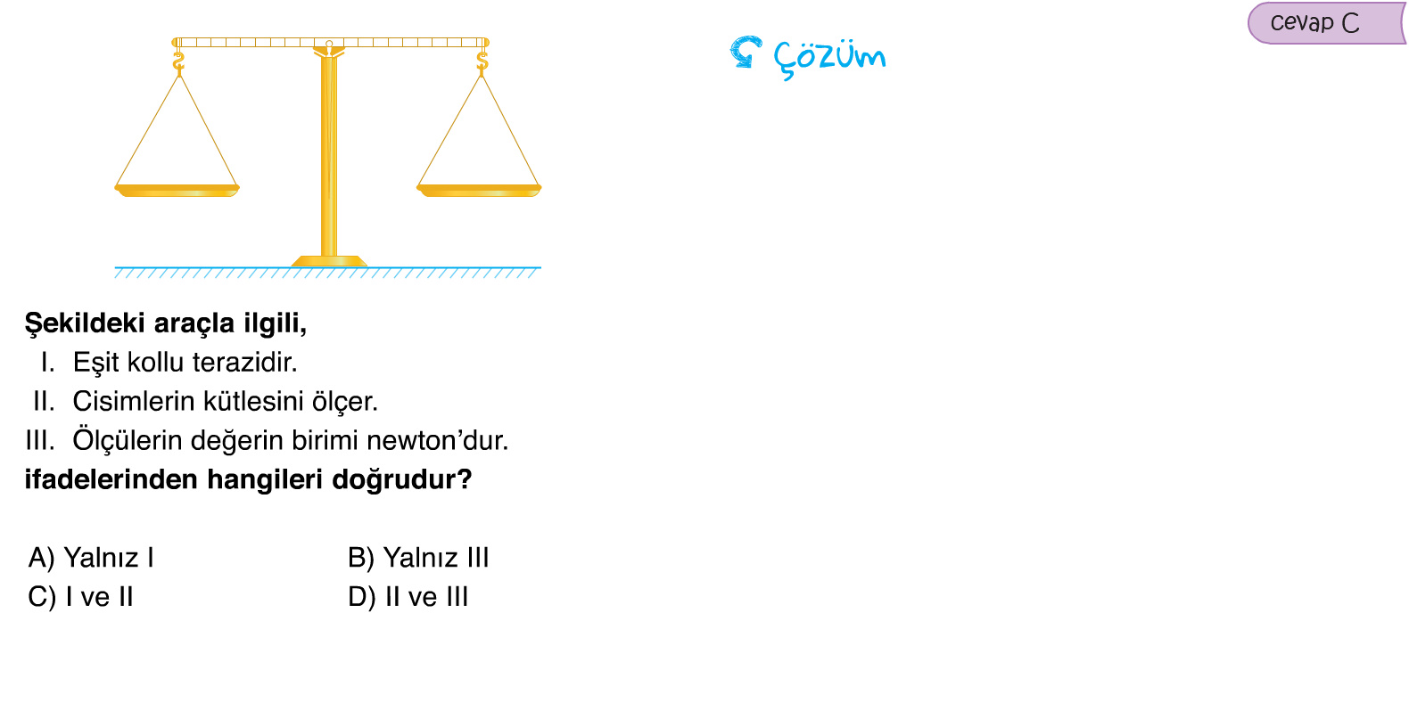

Slide 32
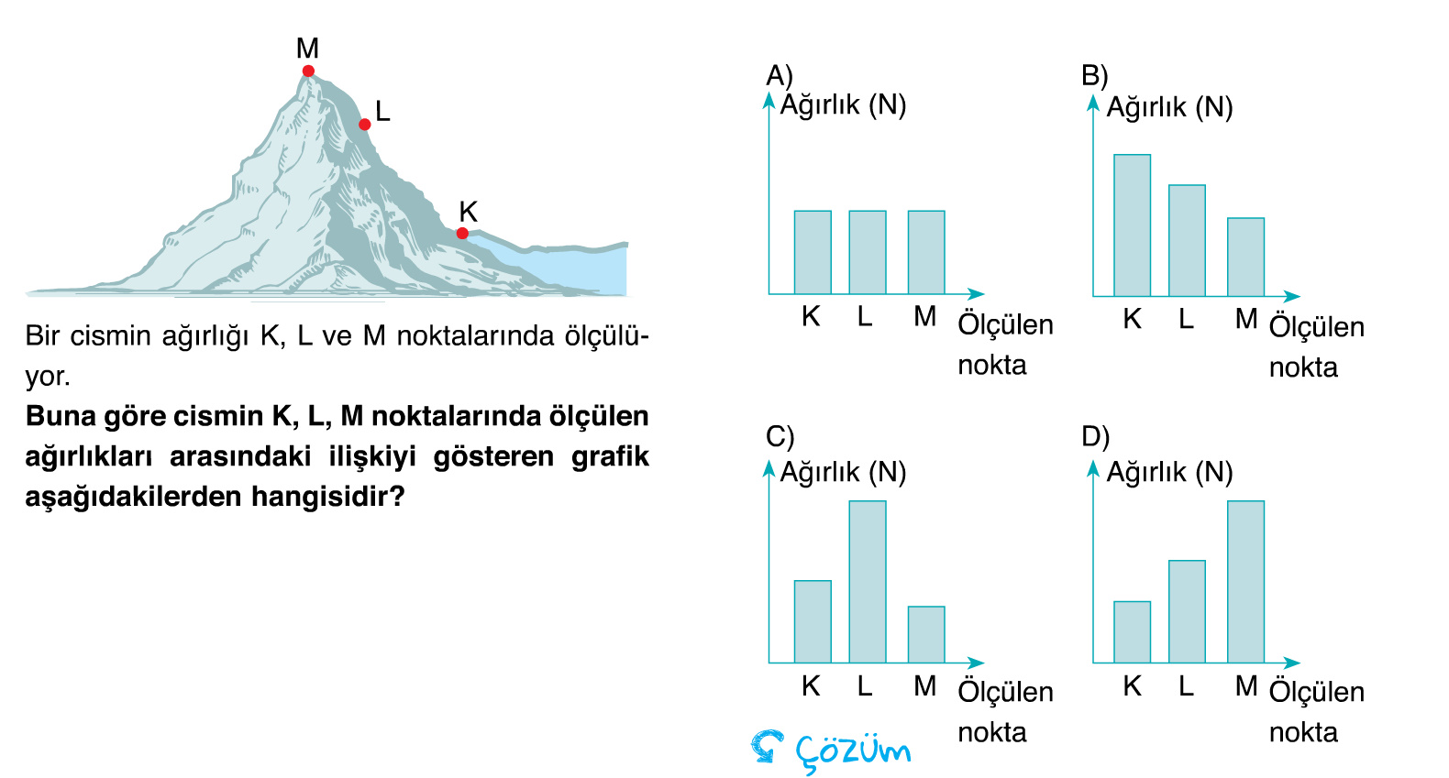

Slide 33
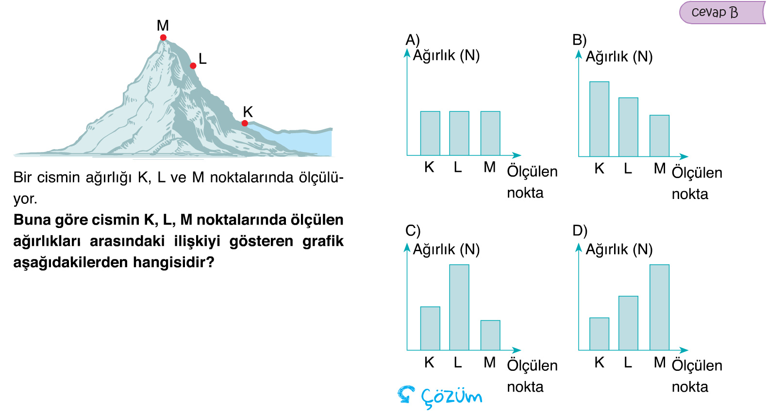

Slide 34
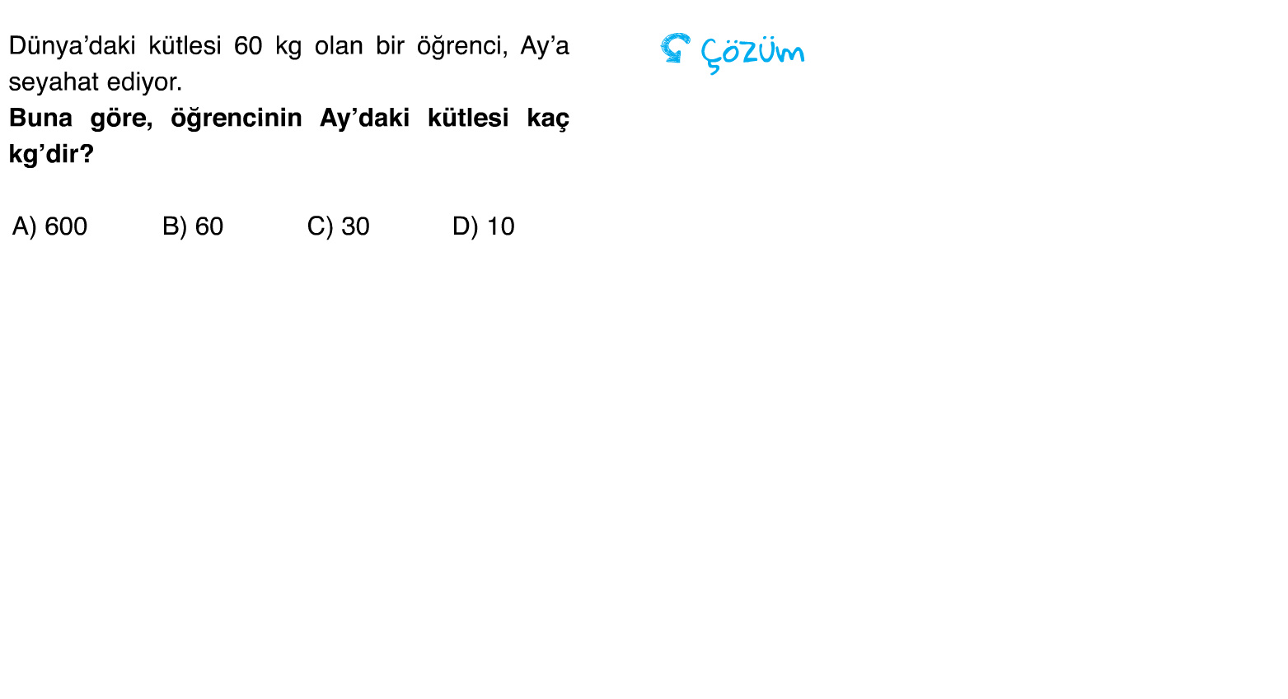

Slide 35
